Slide 1


Présentation Finale Outils Infos
LEFEVRE Henry – M2 Mia parcours GICAO
SEGURET Aymeric – M2 Mia parcours GICAO

Slide 2
Introduction
But : s'approprier des outils informatiques fondamentaux pour le prototypage et le développement d'applications.
Pour cela :
4 TP
Une présentation finale

Slide 3
Plan
Introduction
Tp1 : Git, Latex et Programming
Tp2 : Cmake, Eigen et Boost
Tp3 : Gmsh
Tp4 : SWIG
Conclusion

Slide 4



TP1

Slide 5


TP2
Apprentissage de la création d’un CMAKE :
- Inclusion des librairies
- Compilation des fichiers
Existence, intérêt et comparaison de Boost et de Eigen.

Slide 6
TP3
Création et conception de fichiers mesh.
Séparation en différentes zones pour permettre tests et/ou traitement

Slide 7
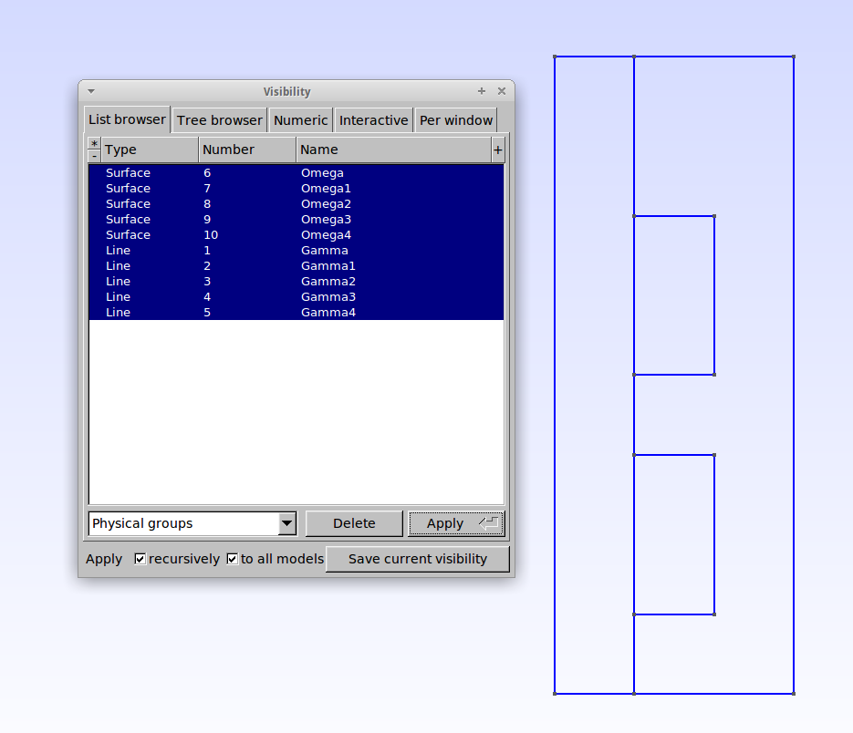

Slide 8
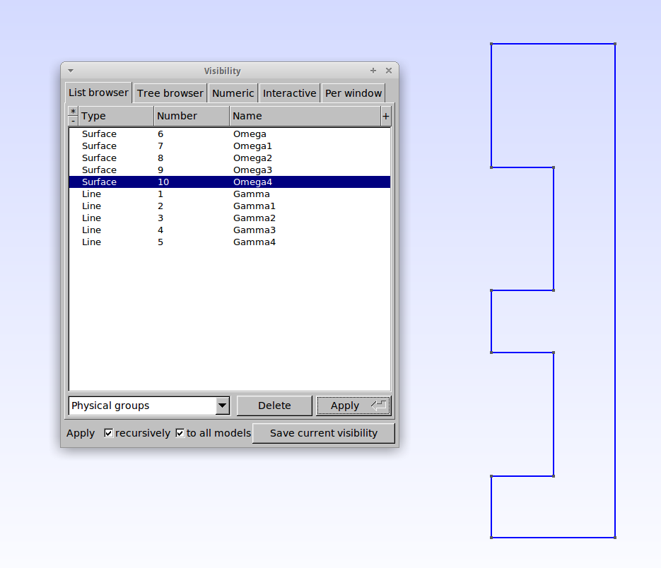

Slide 9

TP4 :
Syntaxe et utilisation de SWIG
Utilisation de types élémentaires et de fonctions
Utilisation de types complexes, de structures et d’objets

Slide 10
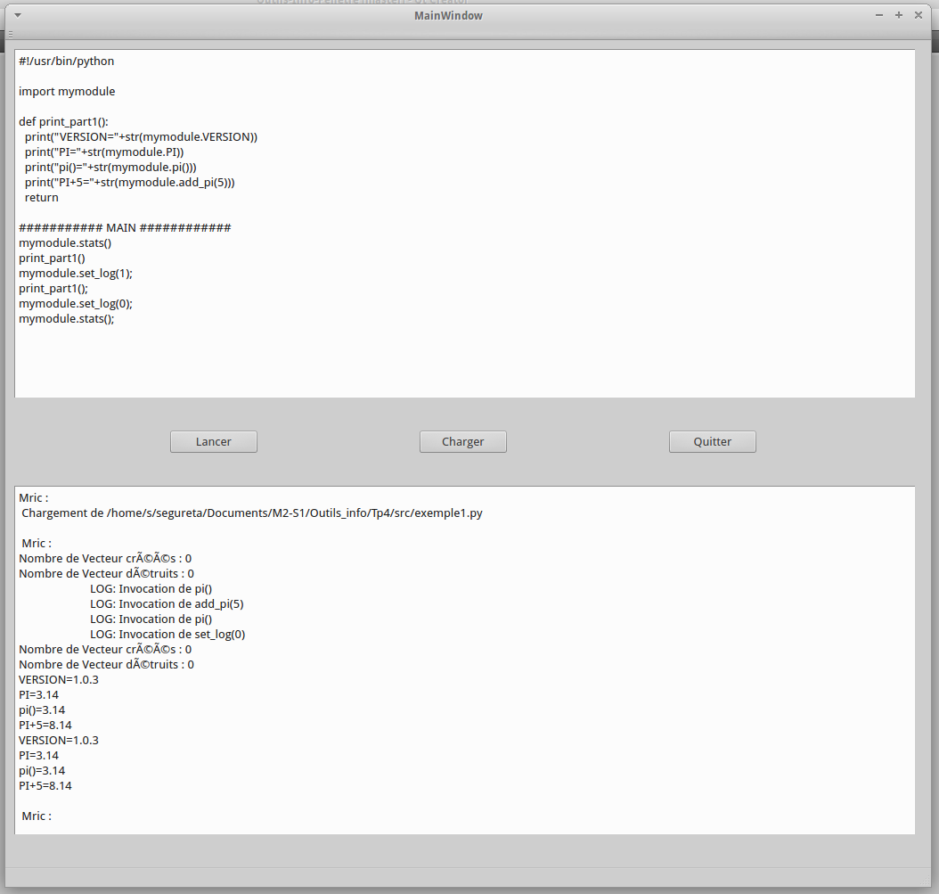

Slide 11
Conclusion
En conclusion :
- Découverte de nouveaux outils
- Approfondissement des connaissances

